Slide 1
웹 프로그래밍
전 민 호
010-8454-3004 / j1004me@naver.com

Slide 2


00
개발 환경 구축

Slide 3
학습 목표
학습 순서
실습을 위한 도구들
JSP를 학습하기 위해 필요한 도구의 설명, 설치 및 설정
톰캣 9 : JSP와 서블릿을 실행하기 위한 웹 서버
이클립스 2022-09 : 전체 도구를 아우르는 통합 개발 환경(IDE)
Oracle 11g Express Edition : 데이터베이스 관리 시스템(다음에 설치)
톰캣 설치
이클립스 설치
첫번째 JSP 예제

Slide 4
0.2 톰캣 설치(1)
아파치 톰캣(Apache Tomcat): 아파치 소프트웨어 재단에서 제공하는 웹 애플리케이션 서버 - JSP와 서블릿 등 동적 웹 개발에 필요한 기술을 지원
톰캣도 OpenJDK와 마찬가지로 별도 설치없이 압축만 해제하면 설치 완료
01 톰캣 배포 사이트에 접속 - http://tomcat.apache.org
02 [Download] 절의 [Tomcat 9] 링크를 클릭
03 [64-bit Windows zip] 링크를 클릭하여 다운로드를 진행
04 다운로드한 파일의 압축을 푼 후 C:\임의의 위치로 이동
C:\apache-tomcat-9.0.68

Slide 5
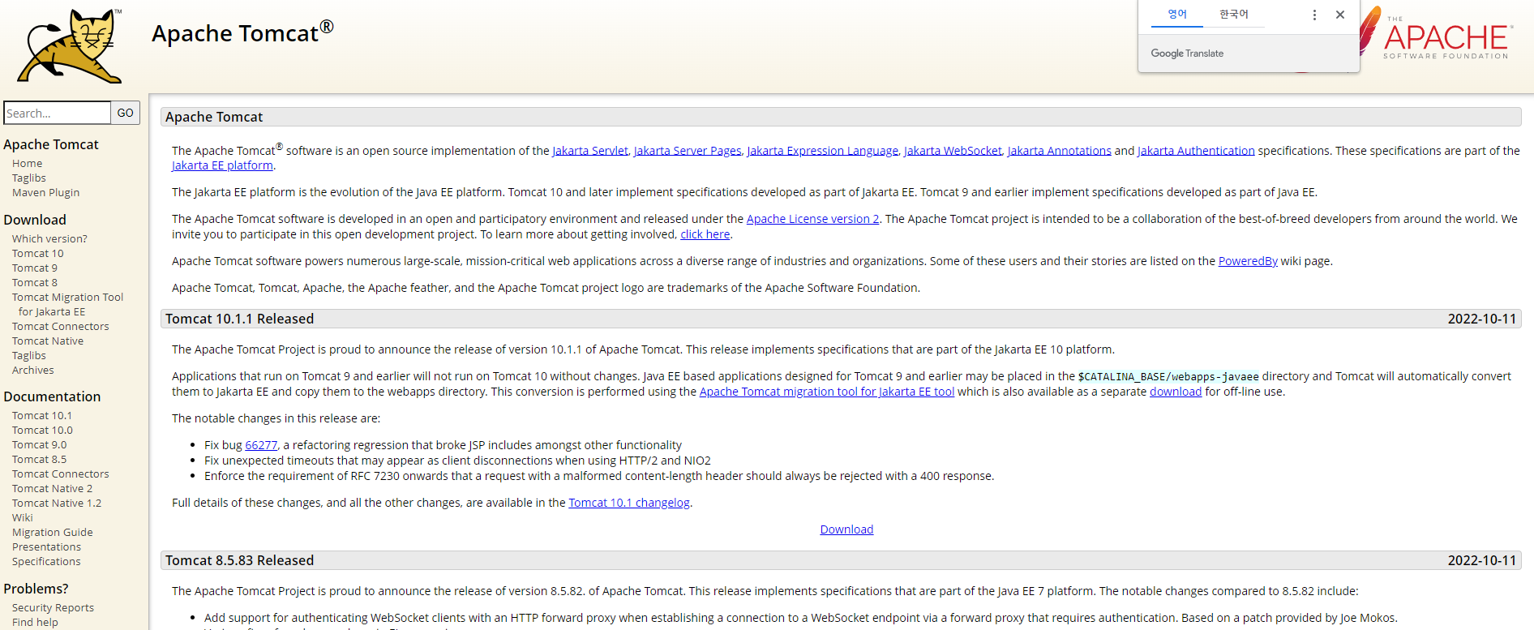
0.2 톰캣 설치(1)

Slide 6
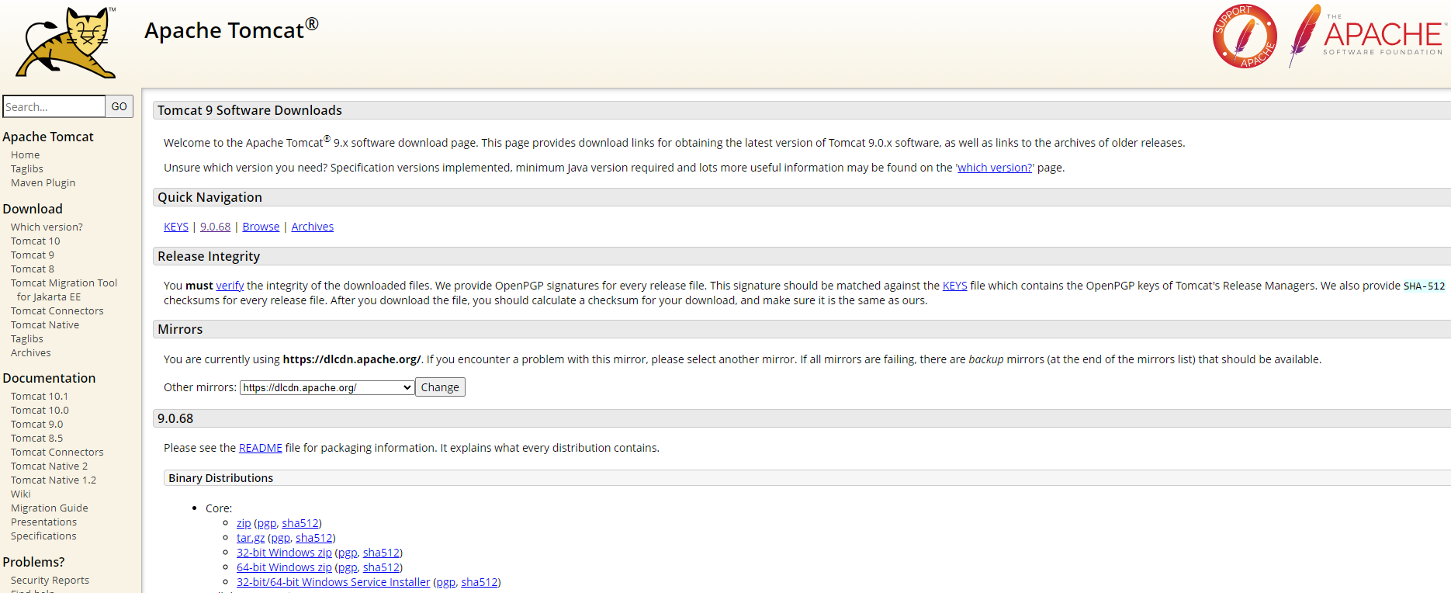
0.2 톰캣 설치(1)

Slide 7
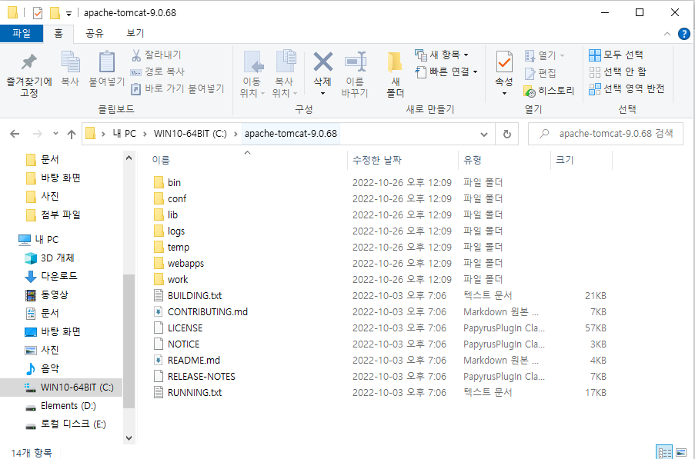
0.2 톰캣 설치(1)

Slide 8
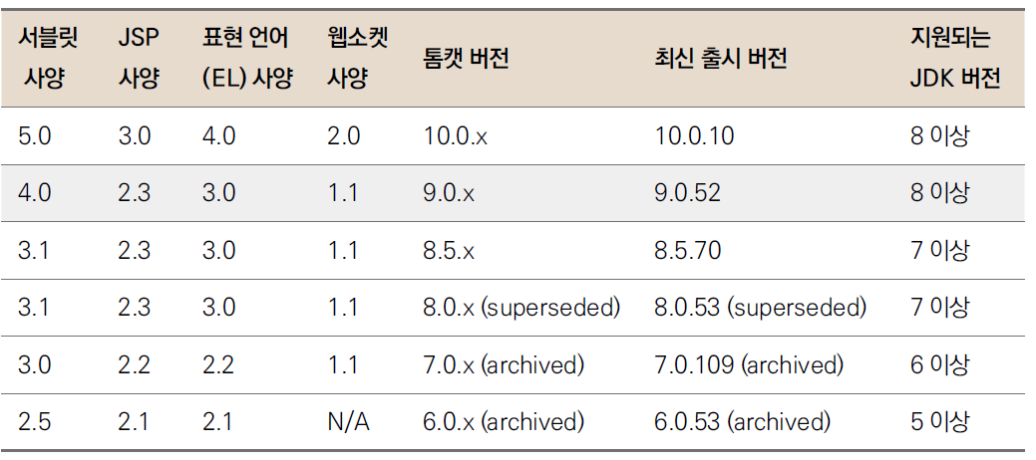
0.2 톰캣 설치(2)
톰캣 버전별 기술 사양
https://tomcat.apache.org/whichversion.html
톰캣 9.0.x를 사용하므로 JSP 2.3과 서블릿 4.0 버전으로 학습
최신 버전보다는 현업에서 가장 널리 쓰이는 버전이 적합

Slide 9
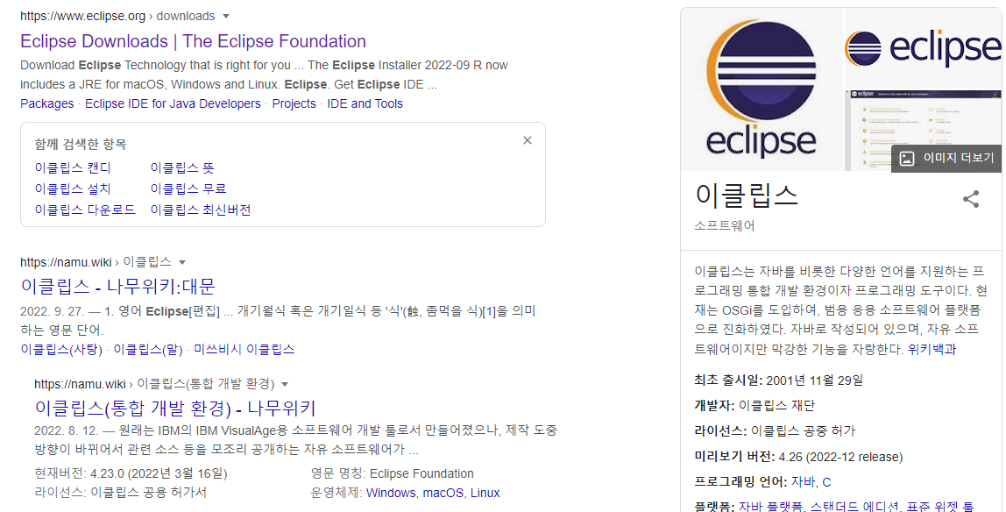
0.3 이클립스 설치 및 설정(1)

Slide 10

0.3 이클립스 설치 및 설정(1)

Slide 11
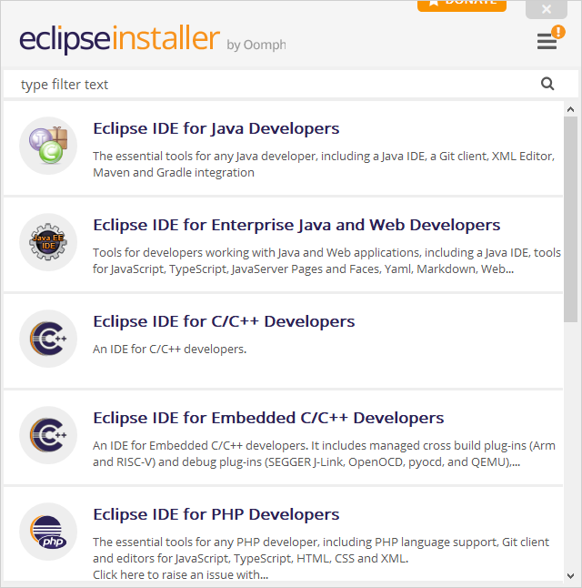
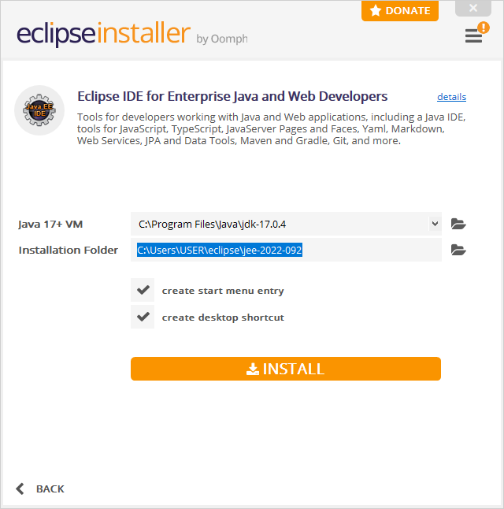
0.3 이클립스 설치 및 설정(1)

Slide 12
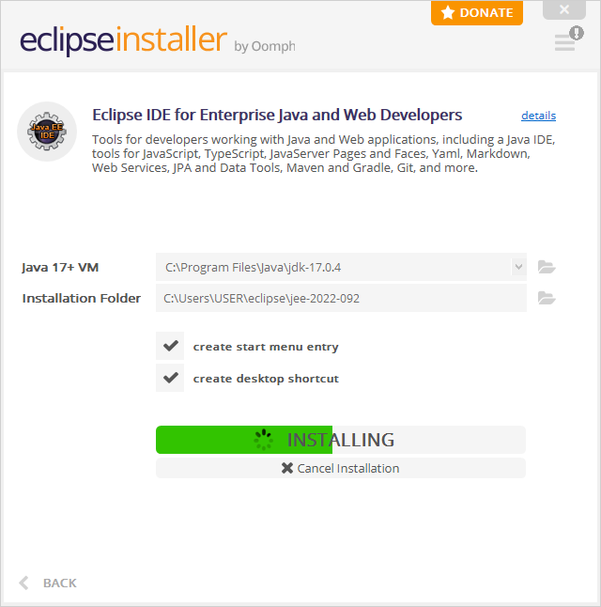
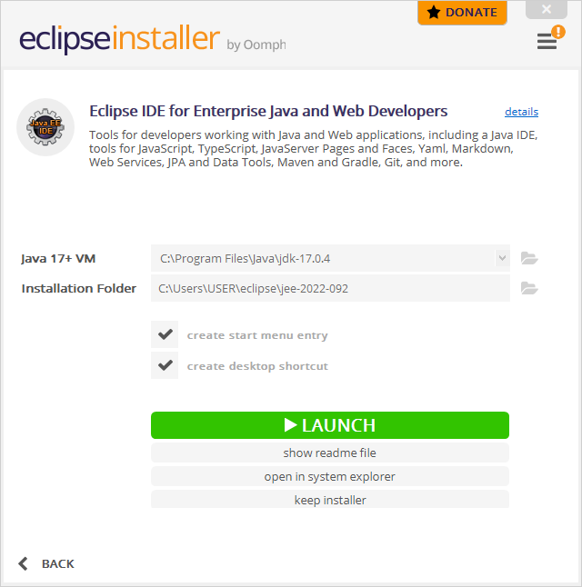
0.3 이클립스 설치 및 설정(1)

Slide 13

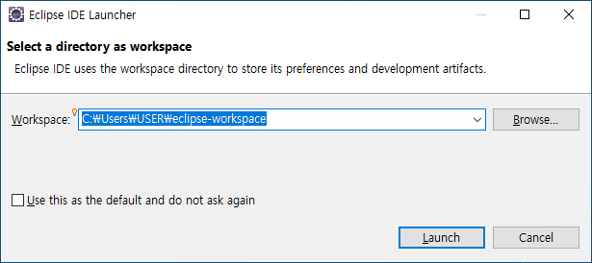
0.3 이클립스 설치 및 설정(1)

Slide 14
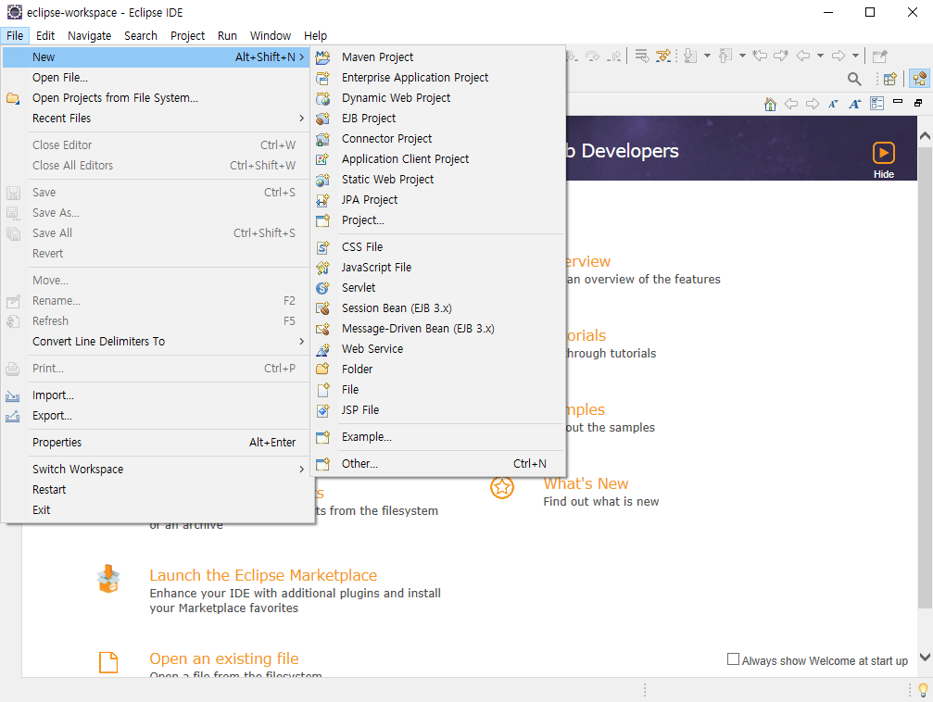
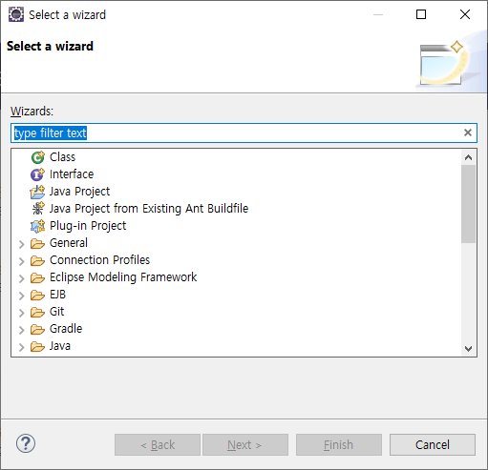
0.3 이클립스 설치 및 설정(1)

Slide 15
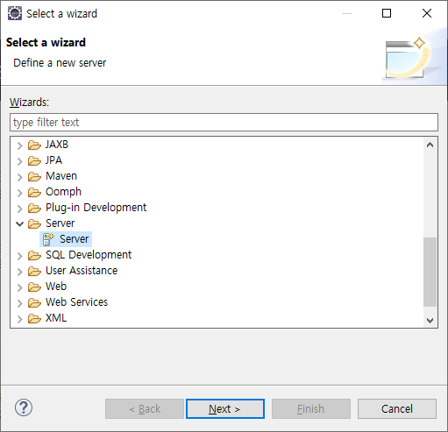
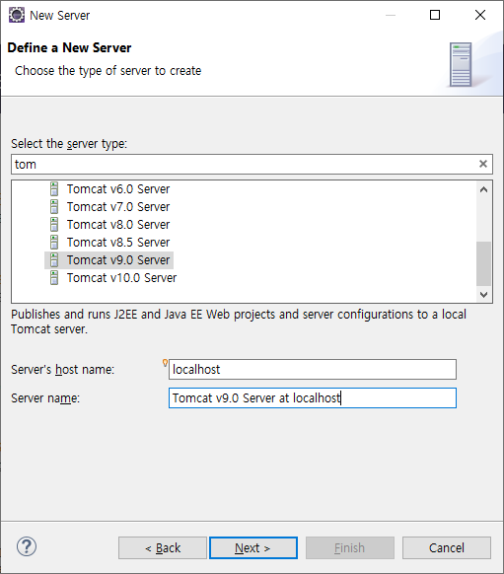
0.3 이클립스 설치 및 설정(1)

Slide 16
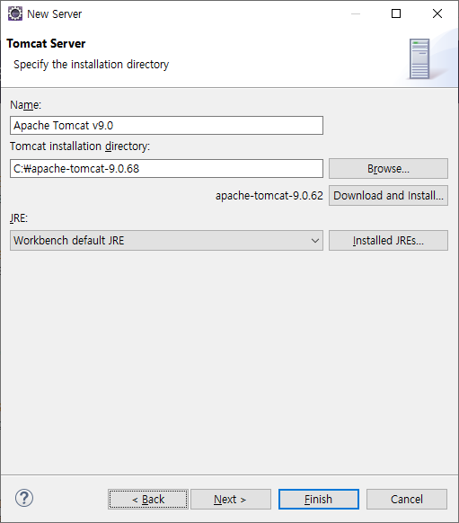
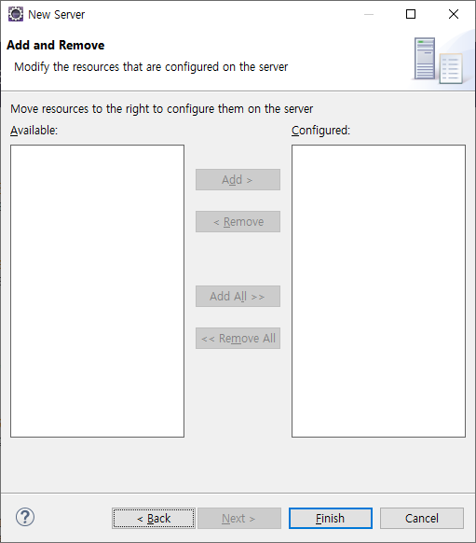
0.3 이클립스 설치 및 설정(1)

Slide 17
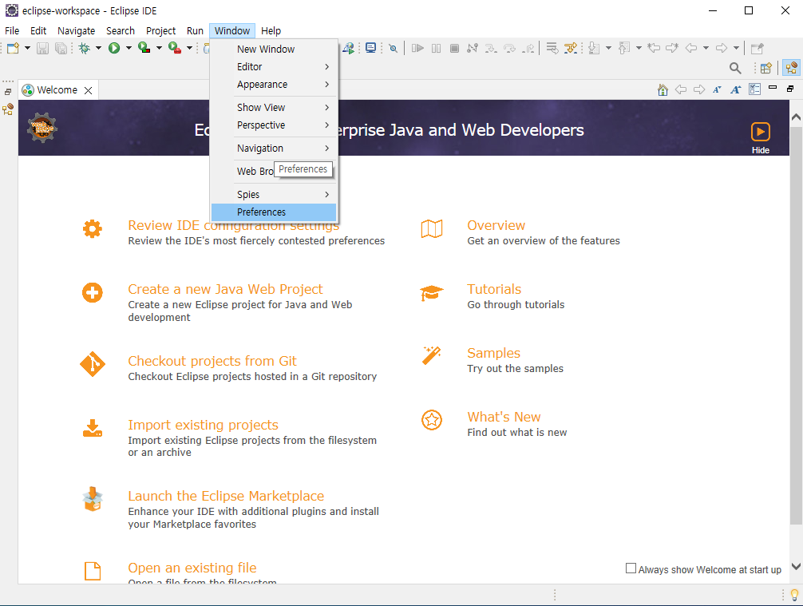
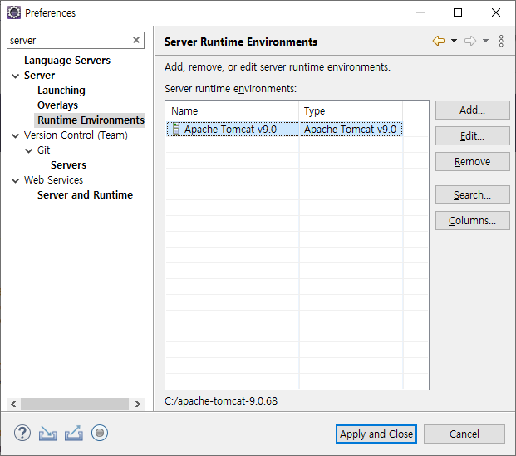
0.3 이클립스 설치 및 설정(1)

Slide 18
0.3 이클립스 설치 및 설정(2)
0.3.2 이클립스 기본 설정
파일 인코딩 변경 - 인코딩 방식을 MS949에서 UTF-8로 변경
01 메뉴에서 [Window] → [Preferences]를 선택
02 ① [General] → ② [Workspace] → ③ [Text file encoding]을 “UTF-8”로 변경
03 CSS/HTML/JSP 파일의 인코딩도 UTF-8로 변경 Preferences 창에서 [Web] 하위의 ① [CSS Files], ② [HTML Files], ③ [JSP Files] 항목 모두의 [Encoding]을 UTF-8로 변경 ④ [Apply and Close] 버튼을 눌러 지금까지의 변경사항을 모두 적용

Slide 19
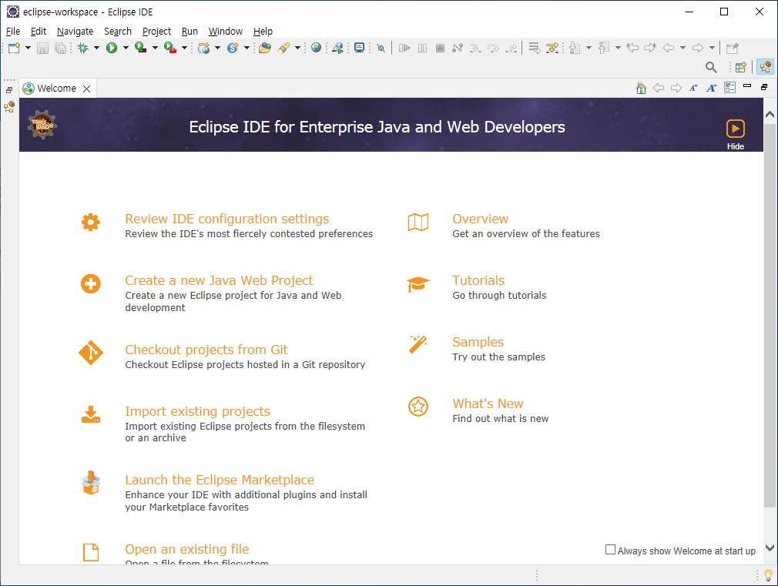
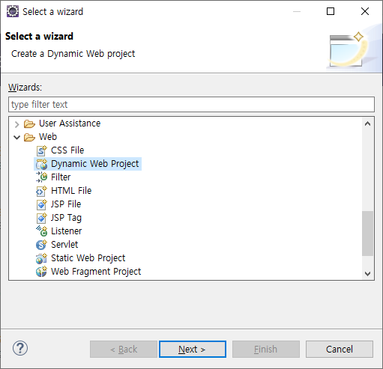
0.3 이클립스 설치 및 설정(1)

Slide 20
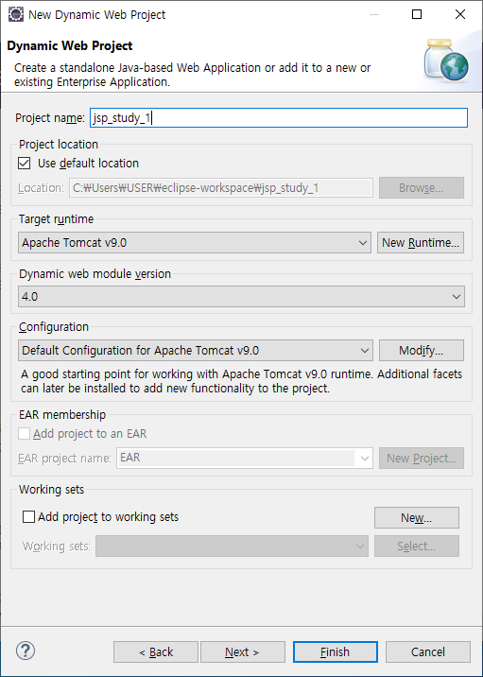
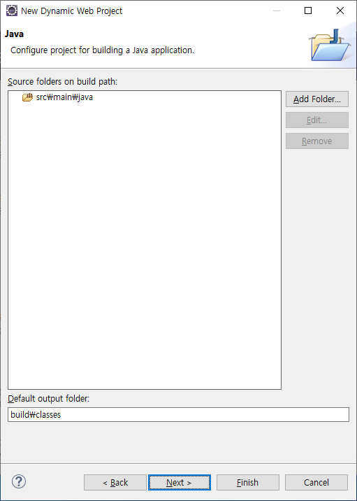
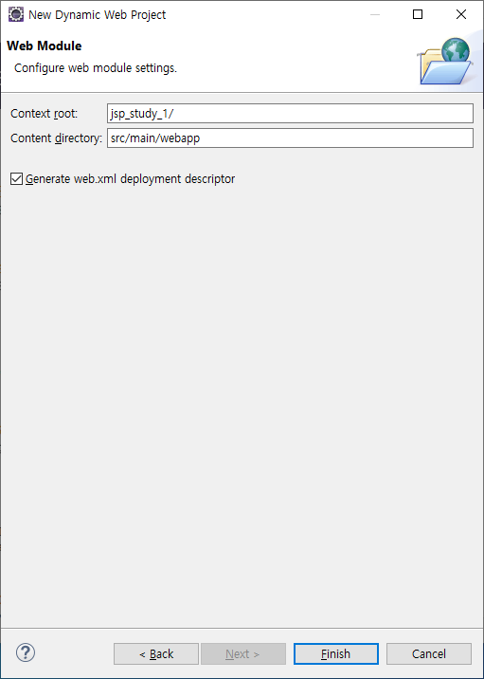
0.3 이클립스 설치 및 설정(1)

Slide 21
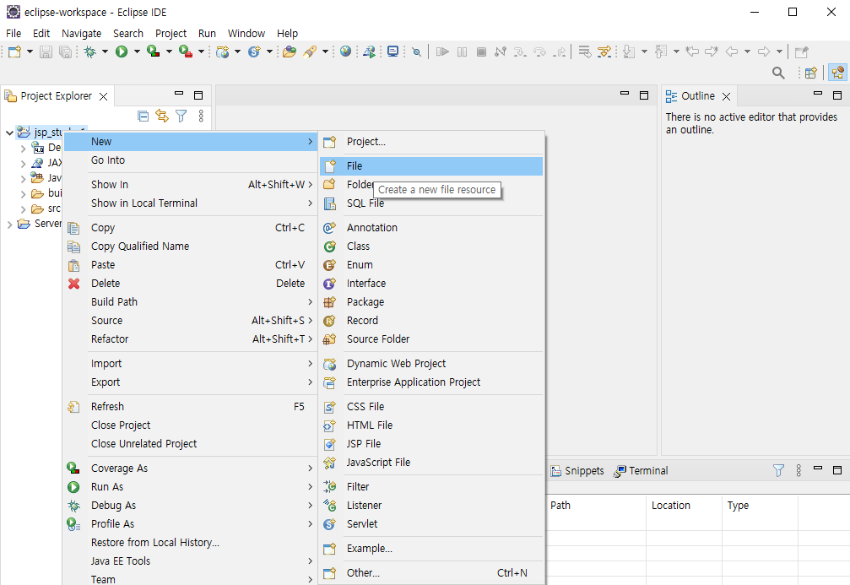
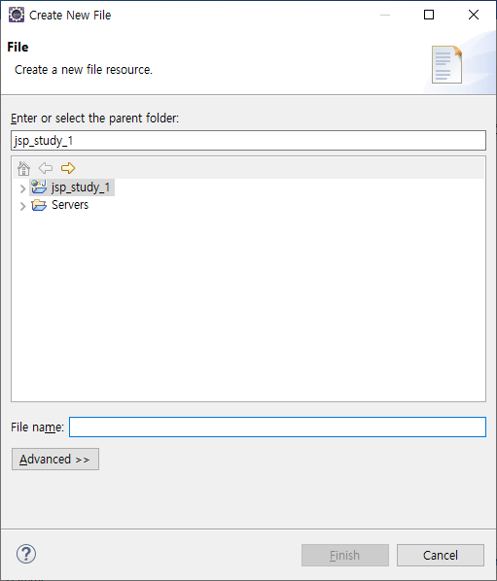
0.4 첫 번째 JSP 예제(1)

Slide 22
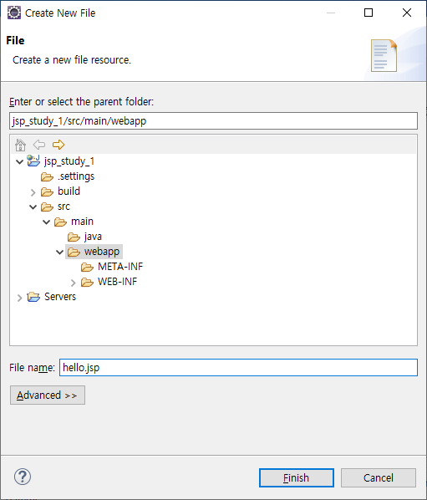
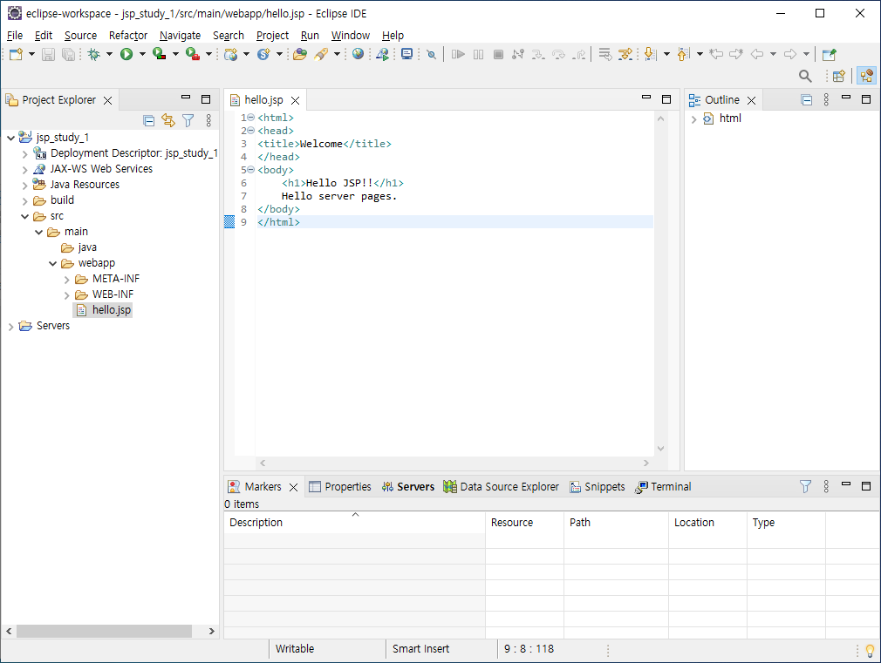
0.4 첫 번째 JSP 예제(1)

Slide 23
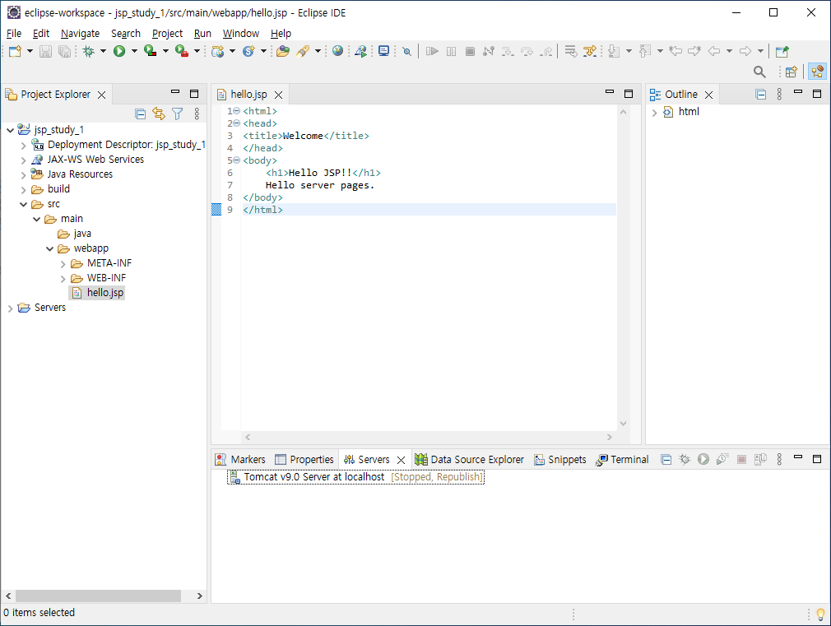
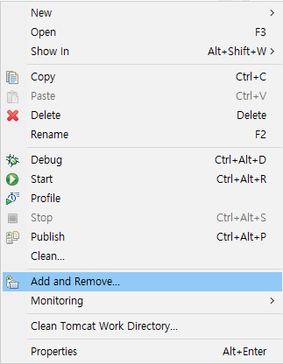
0.4 첫 번째 JSP 예제(1)

Slide 24
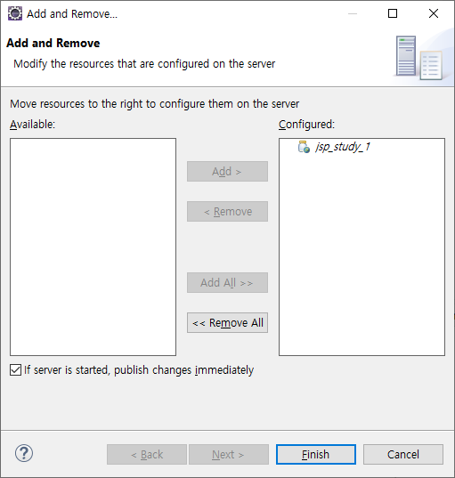
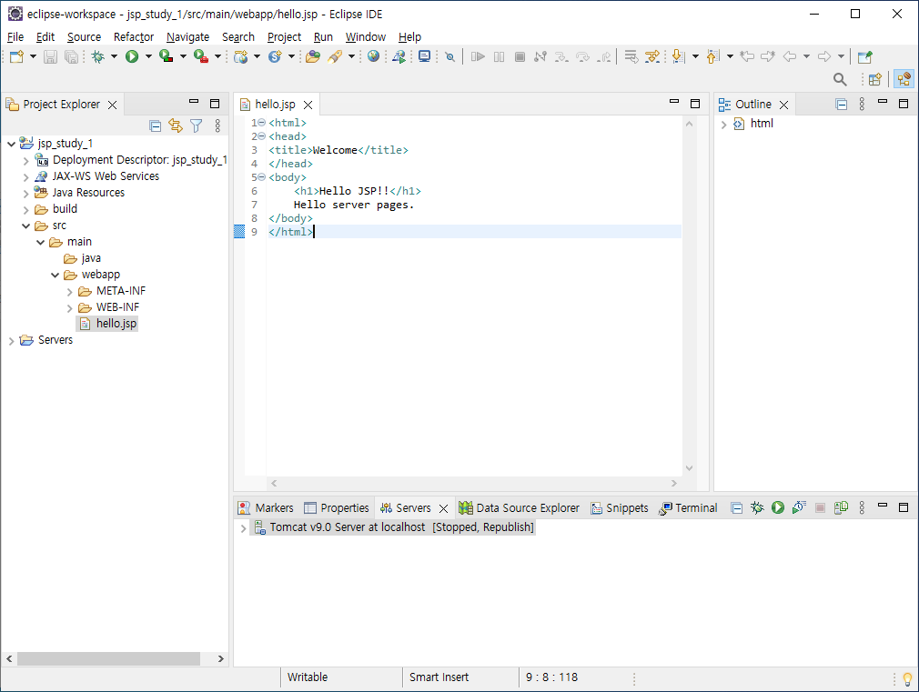
0.4 첫 번째 JSP 예제(1)

Slide 25
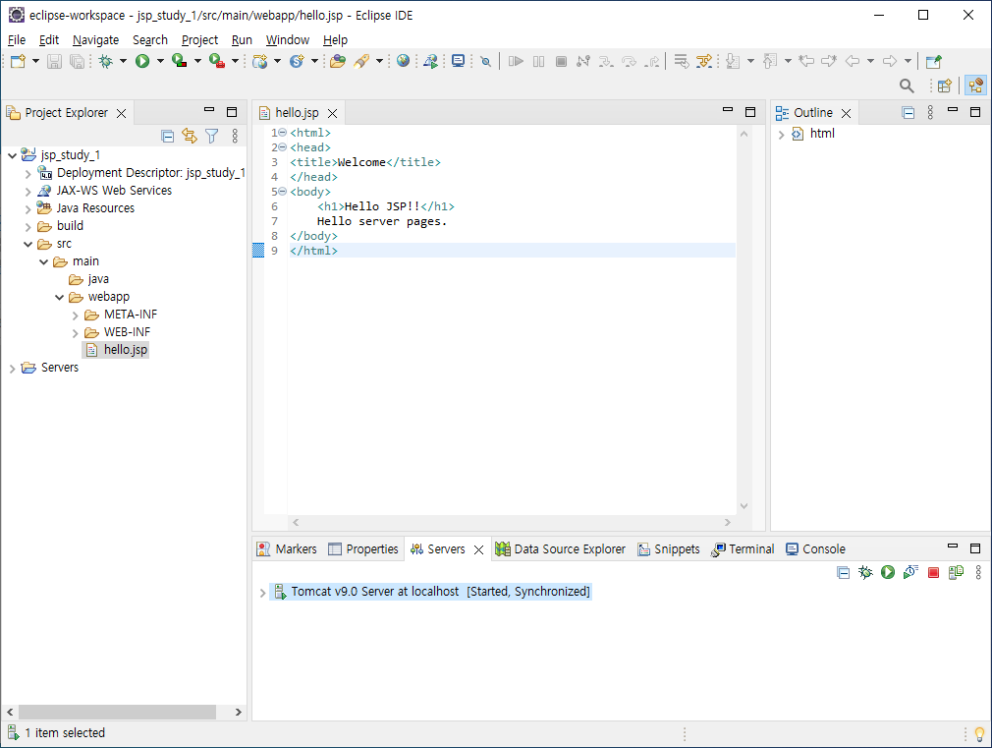
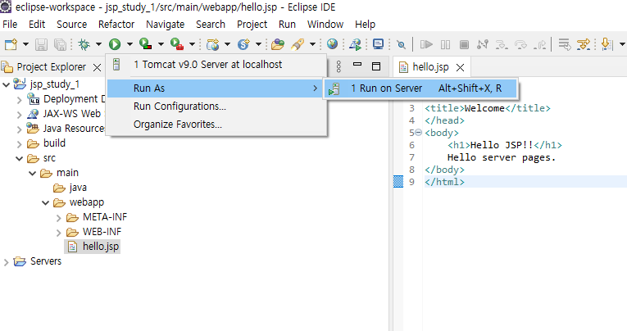
0.4 첫 번째 JSP 예제(1)

Slide 26
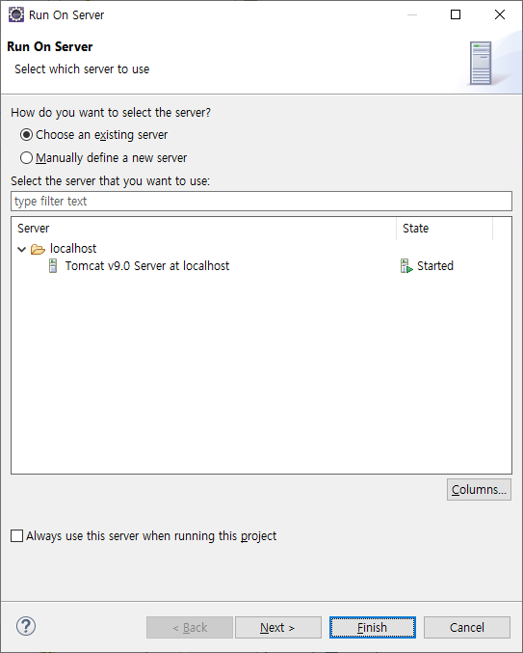
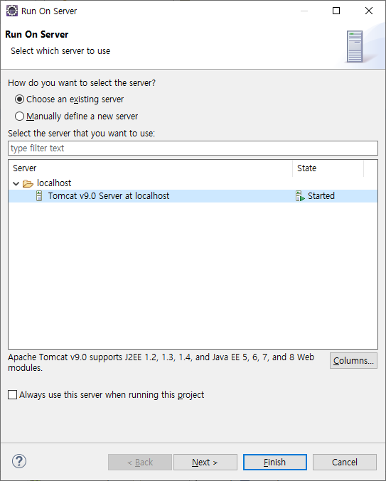
0.4 첫 번째 JSP 예제(1)

Slide 27
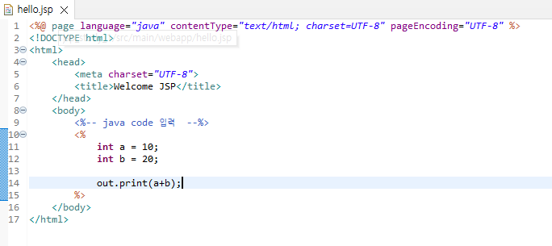
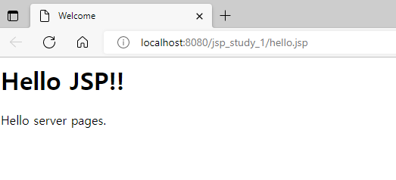
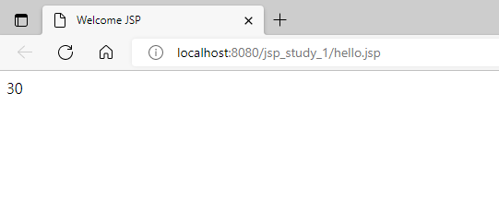
0.4 첫 번째 JSP 예제(1)

Slide 28
0.4 첫 번째 JSP 예제(1)
0.4.1 프로젝트 생성
01 메뉴에서 ① [File] → ② [New] → ③ [Dynamic Web Project]를 선택
02 ① 프로젝트명은 “MustHaveJSP” ② [Target runtime]은 “Apache Tomcat v9.0”, [Dynamic web module version]은 “4.0”인지 확인하고 ③ [Next] 버튼을 클릭
03 자바 소스 파일의 경로를 설정하는 화면에서 수정 없이 [Next]를 클릭
04 웹 모듈 설정 화면 ① “Generate web.xml deployment descriptor” 체크 박스를 체크하고 ② [Finish]를 클릭
※ 배포 서술자(web.xml)
배포 서술자는 웹 애플리케이션의 환경설정 정보를 담은 파일
WAS(Web Application Server)가 처음 구동될 때 이 파일을 읽어 설정 내용을 톰캣에 적용
서블릿 설정, 필터 설정, 웰컴 파일 목록, 오류 페이지 처리와 같은 설정을 할 수 있음

Slide 29
0.4 첫 번째 JSP 예제(2)
0.4.2 첫 번째 JSP 예제
01 ① WebContent에서 마우스 우클릭 → ② [New] → ③ [JSP File]을 선택
02 ① 파일명을 “HelloJSP”로 입력하고 ② [Finish] 버튼을 클릭
03 파일 내용 일부 수정
<%! String str1 = "JSP"; String str2 = "안녕하세요.."; %>
<h2>처음 만들어보는 <%= str1 %></h2> <p> <% out.println(str2 + str1 + "입니다. 열공합시다^^*"); %> </p>%!

Slide 30
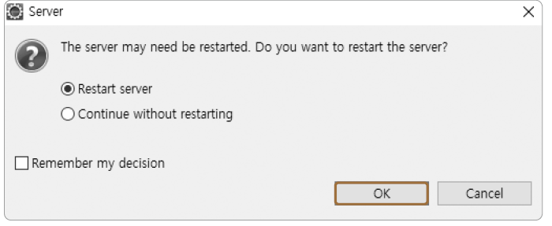
0.4 첫 번째 JSP 예제(3)
0.4.2 첫 번째 JSP 예제
04 메뉴에서 [Run] → [Run As] → [Run on Server]를 눌러 실행 (단축키 Ctrl + F11 )
05 실행할 웹 서버로 Tomcat v9.0이 선택됐는지 확인한 후 [Finish]를 클릭
06 처음 실행하면 나오는 보안 경고에서, [액세스 허용] 버튼을 클릭
07 “서버가 이미 실행 중이라면 재시작?” 확인창에서 변경 없이 [OK] 재시작

Slide 31
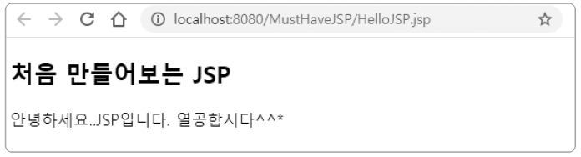
0.5 마지막 추가 설정(1)
이클립스가 실행 결과를 크롬 브라우저로 보여주도록 하고, 웹 서버가 다른 서비스와 충돌하지 않도록 포트 번호 변경
0.5.1 외부 웹 브라우저로 실행하기
01 메뉴에서 ① [Window] → ② [Web Browser]를 선택 → PC에 설치된 웹 브라우저 목록 중 ③ 여기서는 크롬을 선택
02 ① 편집창에서 HelloJSP.jsp 파일을 선택한 후 ② 다시 한번 단축키 Ctrl + F11 을 눌러 실행. 다음과 같이 크롬 브라우저에서 결과가 출력

Slide 32
0.5 마지막 추가 설정(2)
0.5.2 웹 서버 포트 변경 1 – 이클립스
톰캣 웹 서버의 기본 8080 포트와 5장에서 설치하는 Oracle XE 데이터베이스 포트가 같으므로 발생하는 충돌 회피를 위해 톰캣의 포트 번호를 다른 것으로 변경
01 프로젝트 탐색기 뷰의 Servers 폴더 → 톰캣 서버 → server.xml 더블클릭
02 ① 편집창 아래쪽에서 [Source] 탭을 ② 스크롤 다운 <Connector> 엘리먼트 ③ port 속성의 값을 8081로 수정 ④ [Ctrl] + [S] 를 눌러 저장
03 ① 편집창에서 HelloJSP.jsp 파일을 선택 ② [Ctrl] + [F11]을 눌러 HelloJSP.jsp를 다시 한번 실행
04 서버 설정(포트 번호)을 변경했으므로 실행 전에 서버를 재시작할지 묻는 창이 뜨면 [OK]를 클릭해 재시작 후 파일을 실행 - 포트 번호가 8081로 변경된 것을 확인

Slide 33
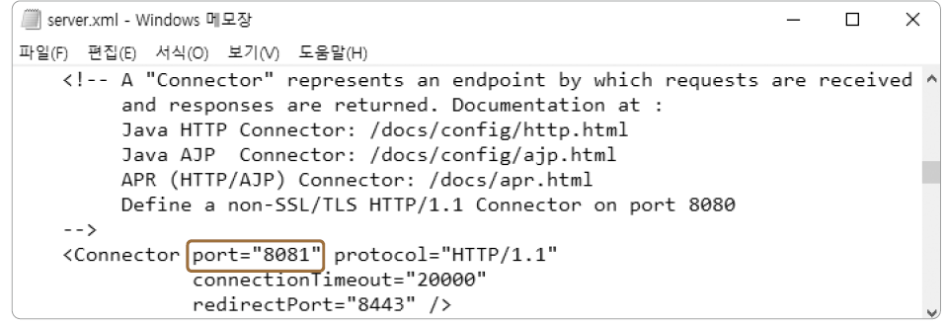
0.5 마지막 추가 설정(3)
0.5.3 웹 서버 포트 변경 2 - 톰캣 원본
방금 수정한 server.xml은 원본이 아니므로 통캣 원본도 수정
01 윈도우 탐색기를 열어 톰캣 설치 경로의 conf 폴더로 이동 - C:\01DevelopKits\apache-tomcat-9.0.52\conf
02 server.xml 파일을 메모장으로 오픈(마우스 우클릭 → [연결 프로그램] → [메모장])
03 이클립스에서 수정했을 때와 동일하게 ① Connector 엘리먼트 ② port 속성 값을 “8081”로 수정 ③ [Ctrl] + [S] 를 눌러 저장

Slide 34
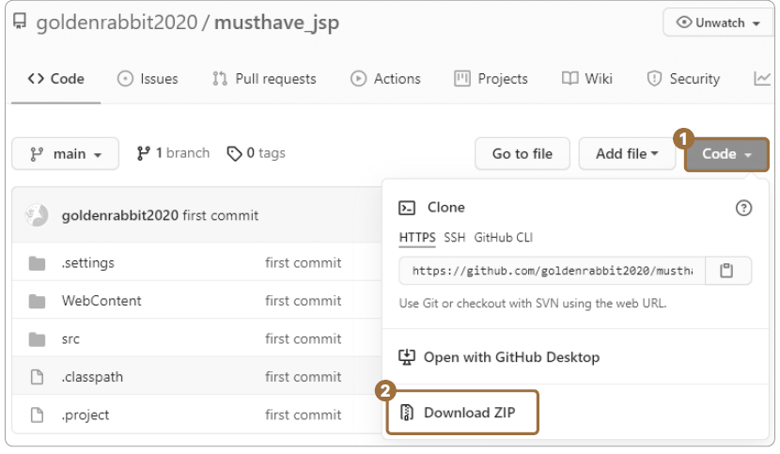
0.6 예제 코드 다운로드 및 점검(1)
0.6.1 예제 코드 다운로드
01 웹 브라우저로 이 교재의 깃허브 저장소에 접속 - https://github.com/goldenrabbit2020/musthave_jsp
02 ① 화면 오른쪽의 [Code] 버튼을 클릭 ② [Download ZIP] 선택 → 전체 코드가 ZIP 파일로 다운로드

Slide 35
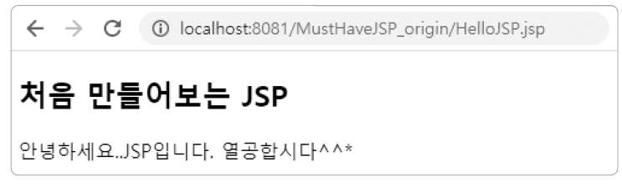
0.6 예제 코드 다운로드 및 점검(2)
0.6.2 예제 코드 확인
01 이클립스에서 ① [File] → ② [Import] 메뉴를 선택
02 ① [General] → ② [Existing Projects into Workspace] 선택 후 ③ [Next] 클릭
03 ① [Select archive file:] → ② [Browse] 버튼을 클릭하여 앞 절에서 내려받은 ZIP 파일을 선택하고, ③ [Finish] 버튼을 클릭 - MustHaveJSP_origin 프로젝트가 생성 (교재의 모든 예제 코드가 포함됨)
04 ① 프로젝트를 확장하여 WebContent 밑의 HelloJSP.jsp 파일 찾아 더블클릭 → ② 0.4.2절에서처럼 Ctrl + F11 키를 눌러 실행 - 웹 브라우저가 열리며 똑같은 결과가 나타남

